Slide 1
GloVe

Slide 2
GloVe란
Global Vectors for Word Representation의 약자
카운트 기반과 예측 기반을 모두 사용하는 방법론
기존 카운트 기반의 LSA와 예측 기반의 Word2Vec의 단점을 보완하기 위해 개발됨

Slide 3
카운트 기반 vs 예측기반
카운트 기반 (LSA) | 예측 기반 (Word2Vec)
어떤 글의 문맥 안에 단어가 동시에 등장하는 횟수를 세는 방법 단어 빈도수 통계 정보 -> 차원 축소 -> 잠재적 의미 도출 | 특정 문맥에서 어떤 단어가 나올지 예측하면서 단어를 벡터로 만드는 방법 중심단어로 주변단어 예측 or 주변단어로 중심단어 예측 -> 실제값과 예측값의 오차 -> 손실함수를 통해 줄여가며 학습
전체적인 통계 정보 고려 단어 의미의 유추 작업에서는 성능 감소 (단어와 단어간의 관계) | 유추 작업에 유리 윈도우 크기 내에서만 주변 단어 고려 = 전체적인 통계 정보 반영 불가

Slide 4
GloVe 목표
“임베딩 된 중심 단어와 주변 단어 벡터의 내적이 전체 코퍼스에서의 동시 등장 확률이 되도록 (중심단어의) 임베딩 벡터를 만드는 것”
동시 등장 확률 = 특정 단어 A의 전체 등장 횟수를 카운트하고, 특정 단어 A가 등장했을 떄 다른 단어 B가 등장한 횟수를 카운트하여 계산한 조건부 확률

Slide 5
Why?
- GloVe는 카운트 기반과 예측 기반 방법론의 단점을 보완하기 위해 설계.
카운트 기반에서 사용하던 전체 통계 정보(전체 코퍼스에서의 동시 등장 확률) + 예측 기반에서 사용하던 중심 단어와 주변 단어 벡터(두 벡터의 내적을 통해 두 단어의 관계성 도출)
(‘두 방법 적절히 잘 섞어서 쓰면 성능 나아지지 않을까? 하는 기대감에서 시작“

Slide 6
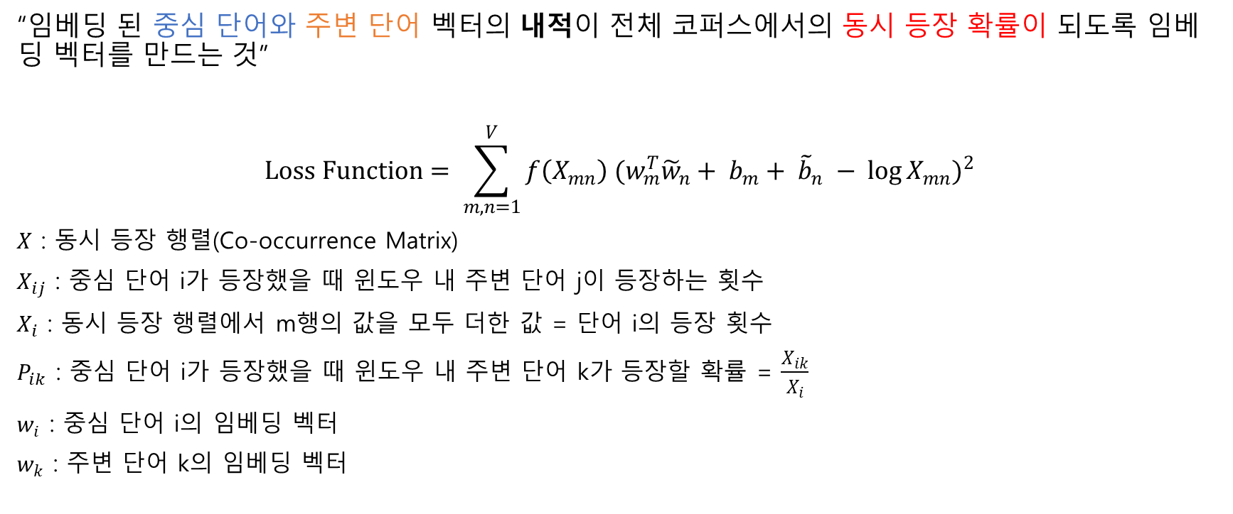
손실함수 – 용어 정리
“임베딩 된 중심 단어와 주변 단어 벡터의 내적이 전체 코퍼스에서의 동시 등장 확률이 되도록 임베딩 벡터를 만드는 것”
$$Loss Function= \sum_{m,n=1}^{V}{{f\left(X_{mn}\right) (w_{m}^{T}{\tilde{w}}_{n}+ b_{m}+ {\tilde{b}}_{n} − \log{X_{mn}})}^{2}}$$
$X$ : 동시 등장 행렬(Co-occurrence Matrix)
$X_{ij}$ : 중심 단어 i가 등장했을 때 윈도우 내 주변 단어 j이 등장하는 횟수
$X_{i}$ : 동시 등장 행렬에서 m행의 값을 모두 더한 값 = 단어 i의 등장 횟수
$P_{ik}$ : 중심 단어 i가 등장했을 때 윈도우 내 주변 단어 k가 등장할 확률 = $\frac{X_{ik}}{X_{i}}$
$w_{i}$ : 중심 단어 i의 임베딩 벡터
$w_{k}$ : 주변 단어 k의 임베딩 벡터

Slide 7
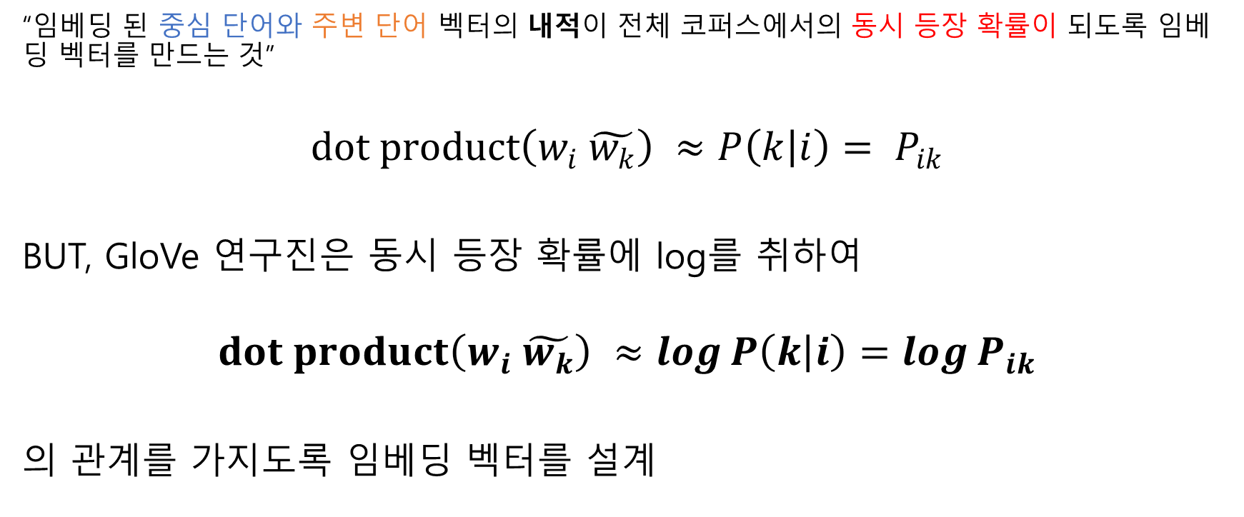
손실 함수
“임베딩 된 중심 단어와 주변 단어 벡터의 내적이 전체 코퍼스에서의 동시 등장 확률이 되도록 임베딩 벡터를 만드는 것”
$$dot product\left(w_{i} \tilde{w_{k}}\right) ≈P\left(k | i\right)= P_{ik}$$
BUT, GloVe 연구진은 동시 등장 확률에 log를 취하여
$$dot product\left(w_{i} \tilde{w_{k}}\right) ≈\log{P\left(k | i\right)}=\log{P_{ik}}$$
의 관계를 가지도록 임베딩 벡터를 설계

Slide 8
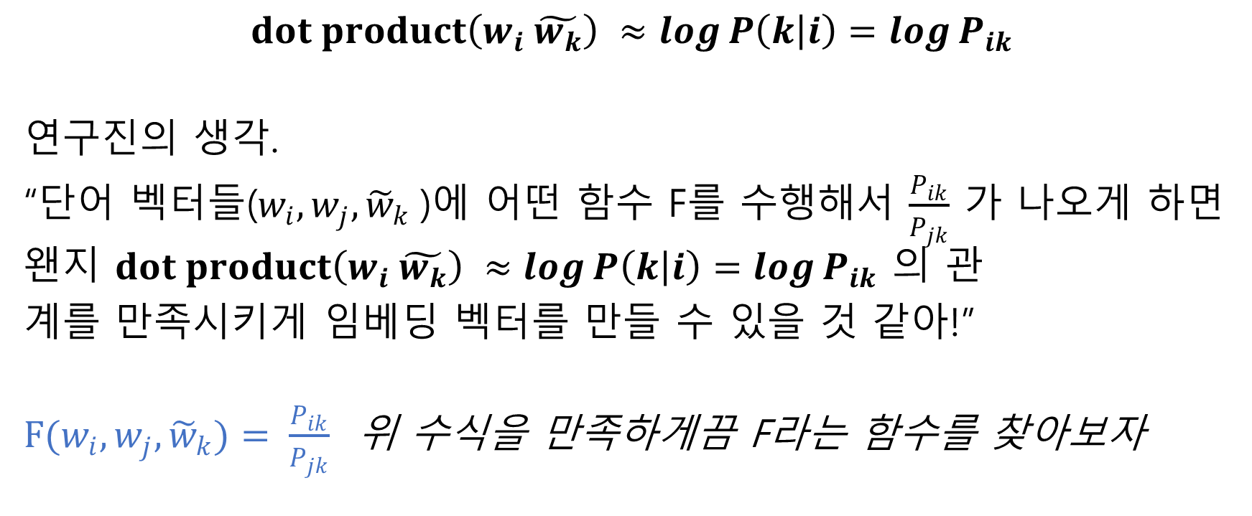
손실 함수 설계 (1)
$$dot product\left(w_{i} \tilde{w_{k}}\right) ≈\log{P\left(k | i\right)}=\log{P_{ik}}$$
연구진의 생각.
“단어 벡터들($w_{i}, w_{j}, {\tilde{w}}_{k}$)에 어떤 함수 F를 수행해서 $\frac{P_{ik}}{P_{jk}}$ 가 나오게 하면 왠지 $dot product\left(w_{i} \tilde{w_{k}}\right) ≈\log{P\left(k | i\right)}=\log{P_{ik}}$ 의 관
계를 만족시키게 임베딩 벡터를 만들 수 있을 것 같아!”
$F(w_{i}, w_{j}, {\tilde{w}}_{k})= \frac{P_{ik}}{P_{jk}}$ 위 수식을 만족하게끔 F라는 함수를 찾아보자

Slide 9

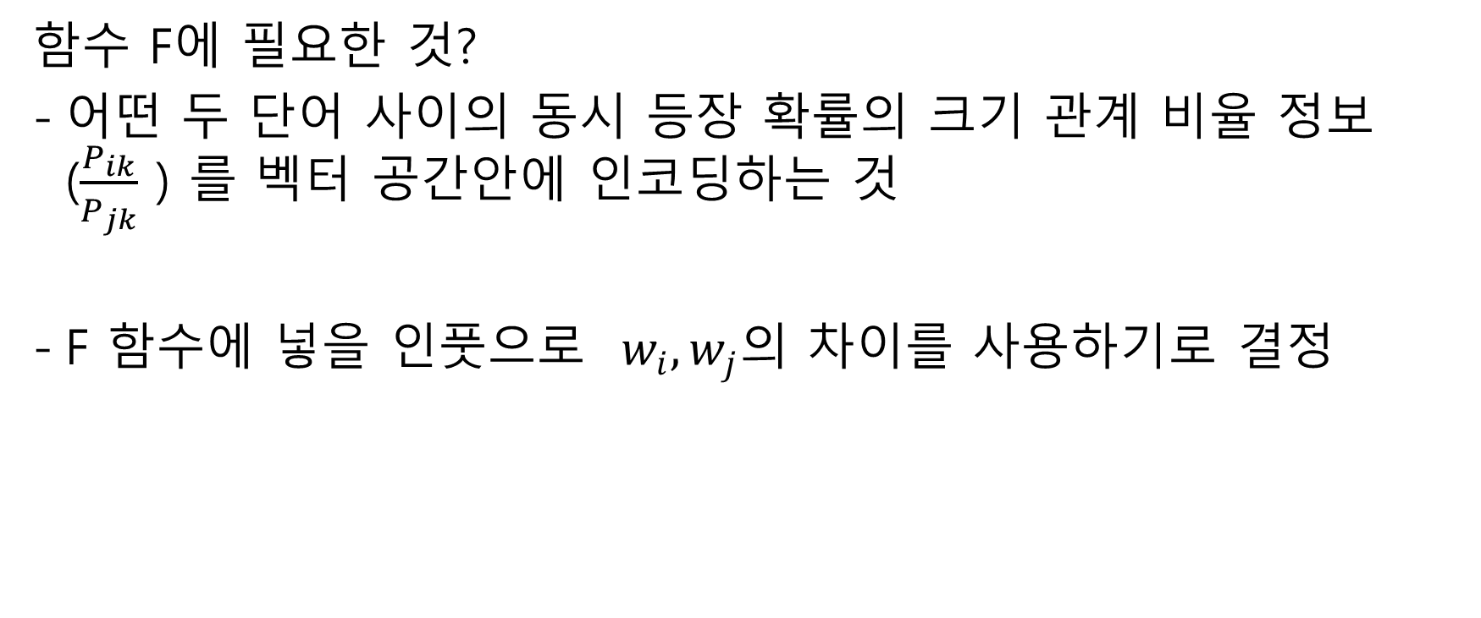
손실 함수 설계 (2)
함수 F에 필요한 것?
어떤 두 단어 사이의 동시 등장 확률의 크기 관계 비율 정보 ($\frac{P_{ik}}{P_{jk}}$ ) 를 벡터 공간안에 인코딩하는 것
F 함수에 넣을 인풋으로 $w_{i}, w_{j}$의 차이를 사용하기로 결정

Slide 10

손실 함수 설계 (2)
좌변 : 벡터값
우변 : 스칼라값
따라서, 좌변에 내적이 수행되어야 함

Slide 11
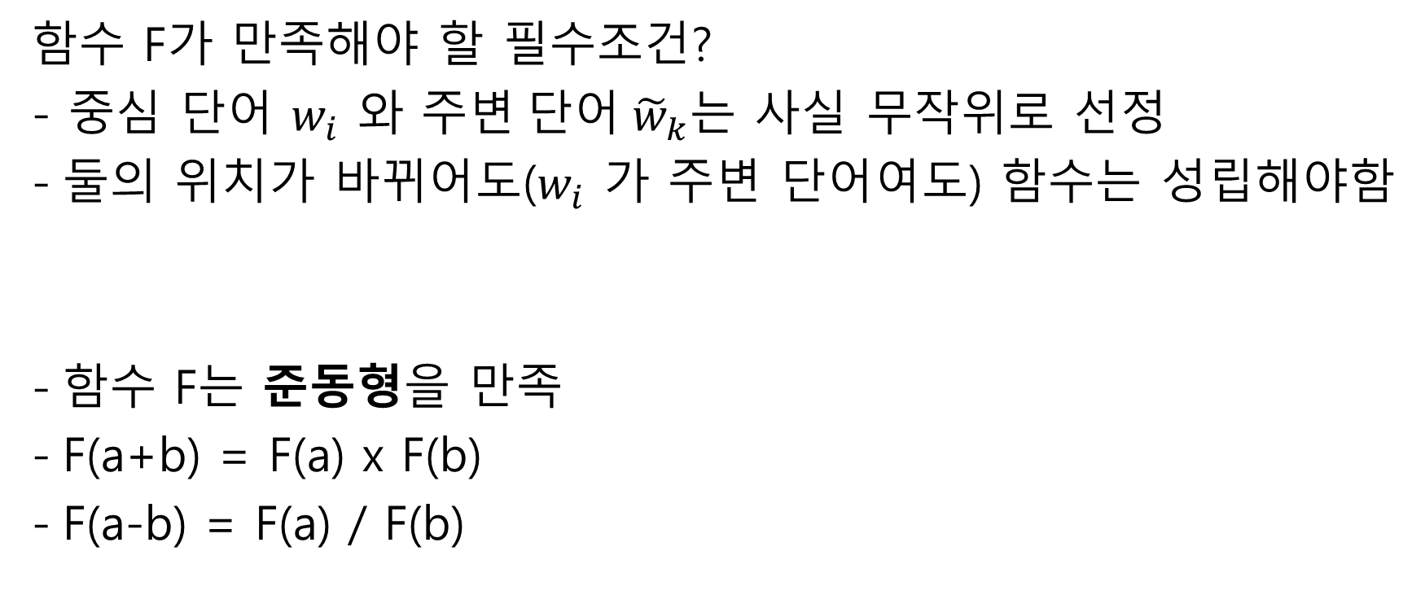
손실 함수 설계 (3)
함수 F가 만족해야 할 필수조건?
- 중심 단어 $w_{i}$ 와 $주변 단어 {\tilde{w}}_{k}$는 사실 무작위로 선정
둘의 위치가 바뀌어도($w_{i}$ 가 주변 단어여도) 함수는 성립해야함
함수 F는 준동형을 만족
F(a+b) = F(a) x F(b)
F(a-b) = F(a) / F(b)

Slide 12
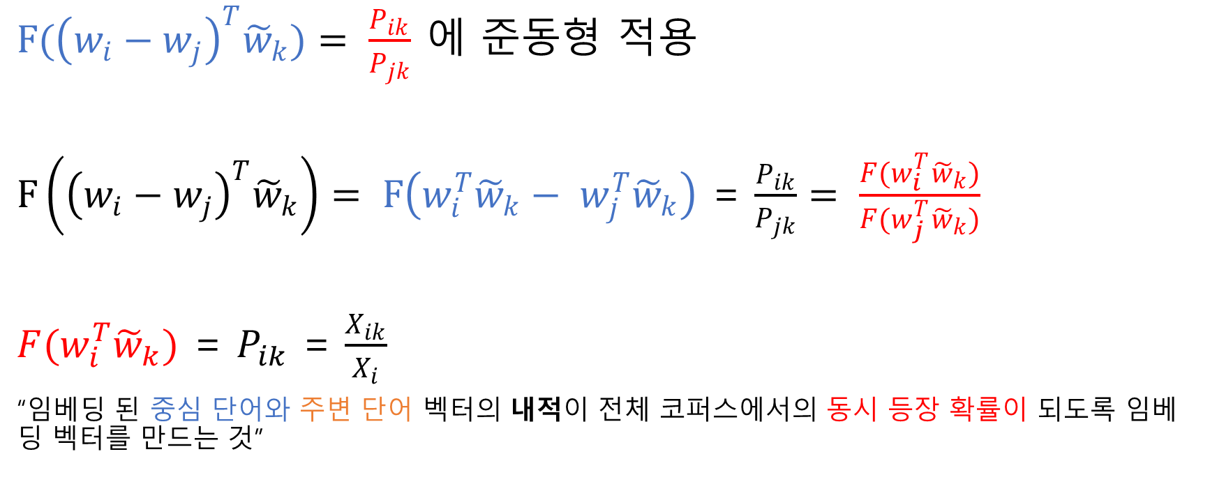
손실 함수 설계 (3)
$F({\left(w_{i}−w_{j}\right)}^{T}{\tilde{w}}_{k})= \frac{P_{ik}}{P_{jk}}$ 에 준동형 적용
$F\left({\left(w_{i}−w_{j}\right)}^{T}{\tilde{w}}_{k}\right)= F\left(w_{i}^{T}{\tilde{w}}_{k}− w_{j}^{T}{\tilde{w}}_{k}\right)$ = $\frac{P_{ik}}{P_{jk}}= \frac{F(w_{i}^{T}{\tilde{w}}_{k})}{F(w_{j}^{T}{\tilde{w}}_{k})}$
$F(w_{i}^{T}{\tilde{w}}_{k})$ = $P_{ik}$ = $\frac{X_{ik}}{X_{i}}$
“임베딩 된 중심 단어와 주변 단어 벡터의 내적이 전체 코퍼스에서의 동시 등장 확률이 되도록 임베딩 벡터를 만드는 것”

Slide 13
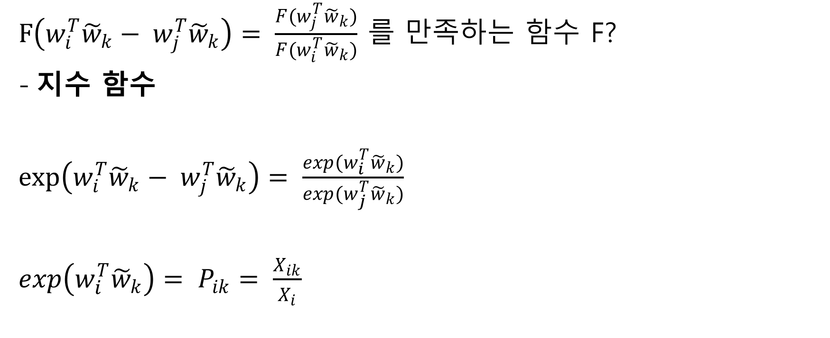
손실 함수 (4)
$F\left(w_{i}^{T}{\tilde{w}}_{k}− w_{j}^{T}{\tilde{w}}_{k}\right)= \frac{F(w_{j}^{T}{\tilde{w}}_{k})}{F(w_{i}^{T}{\tilde{w}}_{k})}$ 를 만족하는 함수 F?
지수 함수
$\exp\left(w_{i}^{T}{\tilde{w}}_{k}− w_{j}^{T}{\tilde{w}}_{k}\right)= \frac{exp(w_{i}^{T}{\tilde{w}}_{k})}{exp(w_{j}^{T}{\tilde{w}}_{k})}$
$exp\left(w_{i}^{T}{\tilde{w}}_{k}\right)= P_{ik}= \frac{X_{ik}}{X_{i}}$

Slide 14
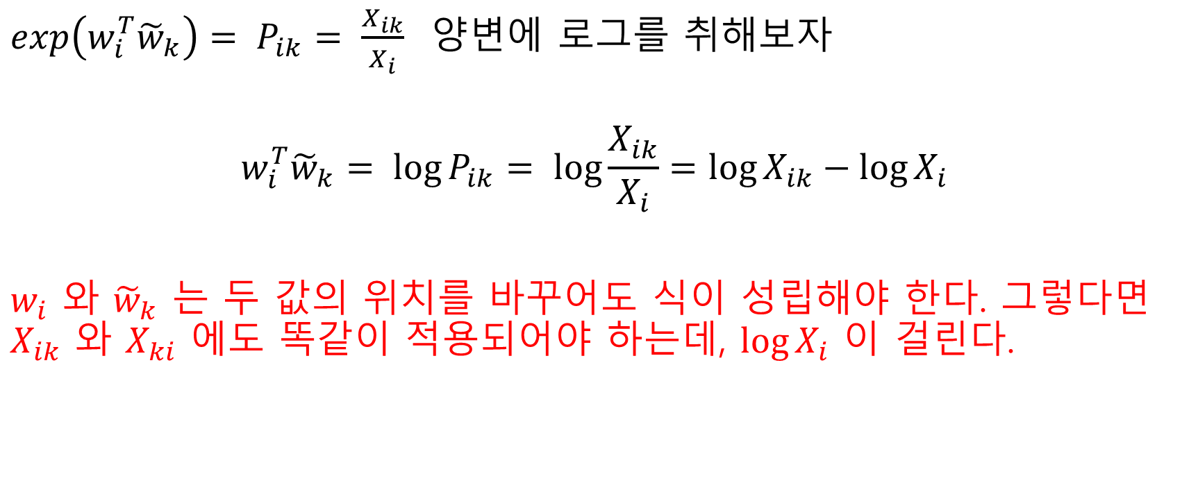
손실 함수 (4)
$exp\left(w_{i}^{T}{\tilde{w}}_{k}\right)= P_{ik}= \frac{X_{ik}}{X_{i}}$ 양변에 로그를 취해보자
$$w_{i}^{T}{\tilde{w}}_{k}= \log{P_{ik}}= \log{\frac{X_{ik}}{X_{i}}}=\log{X_{ik}}−\log{X_{i}}$$
$w_{i}$ 와 ${\tilde{w}}_{k}$ 는 두 값의 위치를 바꾸어도 식이 성립해야 한다. 그렇다면 $X_{ik}$ 와 $X_{ki}$ 에도 똑같이 적용되어야 하는데, $\log{X_{i}}$ 이 걸린다.

Slide 15
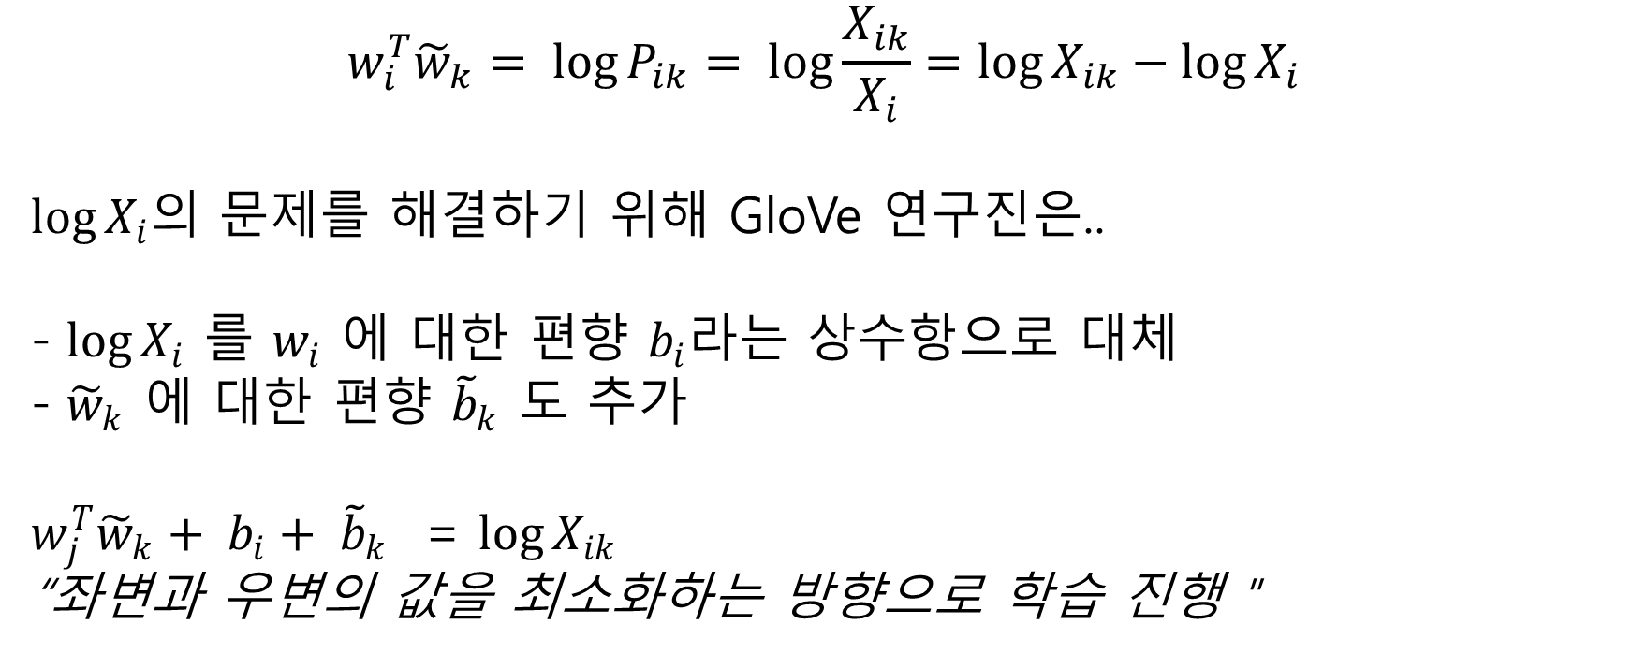
손실 함수 (5)
$$w_{i}^{T}{\tilde{w}}_{k}= \log{P_{ik}}= \log{\frac{X_{ik}}{X_{i}}}=\log{X_{ik}}−\log{X_{i}}$$
$\log{X_{i}}$의 문제를 해결하기 위해 GloVe 연구진은..
$\log{X_{i}}$ 를 $w_{i}$ 에 대한 편향 $b_{i}$라는 상수항으로 대체
${\tilde{w}}_{k}$ 에 대한 편향 ${\tilde{b}}_{k}$ 도 추가
$w_{j}^{T}{\tilde{w}}_{k}+ b_{i}+ {\tilde{b}}_{k}$ = $\log{X_{ik}}$
“좌변과 우변의 값을 최소화하는 방향으로 학습 진행＂

Slide 16
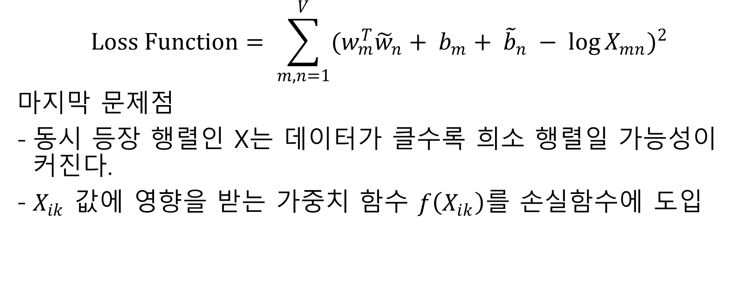
손실 함수 (6)
$$Loss Function= \sum_{m,n=1}^{V}{{(w_{m}^{T}{\tilde{w}}_{n}+ b_{m}+ {\tilde{b}}_{n} − \log{X_{mn}})}^{2}}$$
마지막 문제점
동시 등장 행렬인 X는 데이터가 클수록 희소 행렬일 가능성이 커진다.
$X_{ik}$ 값에 영향을 받는 가중치 함수 $f\left(X_{ik}\right)$를 손실함수에 도입

Slide 17
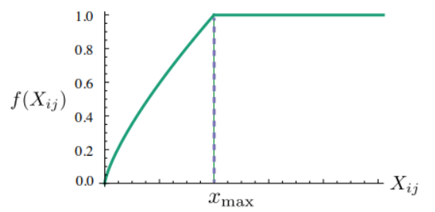

손실 함수 (6) – 가중치 함수
$$f\left(x\right)=min(1, {(x/x_{max}}^{3/4})$$

Slide 18

최종 손실 함수
$$Loss Function= \sum_{m,n=1}^{V}{{f\left(X_{mn}\right) (w_{m}^{T}{\tilde{w}}_{n}+ b_{m}+ {\tilde{b}}_{n} − \log{X_{mn}})}^{2}}$$

